Slide 1
Lektion 2: introduktion (2)

Slide 2
Seminar i dag (hvis man har lyst)
Scandinavia and Coloniality
Lok. 1485-316, kl. 9-12

Slide 3
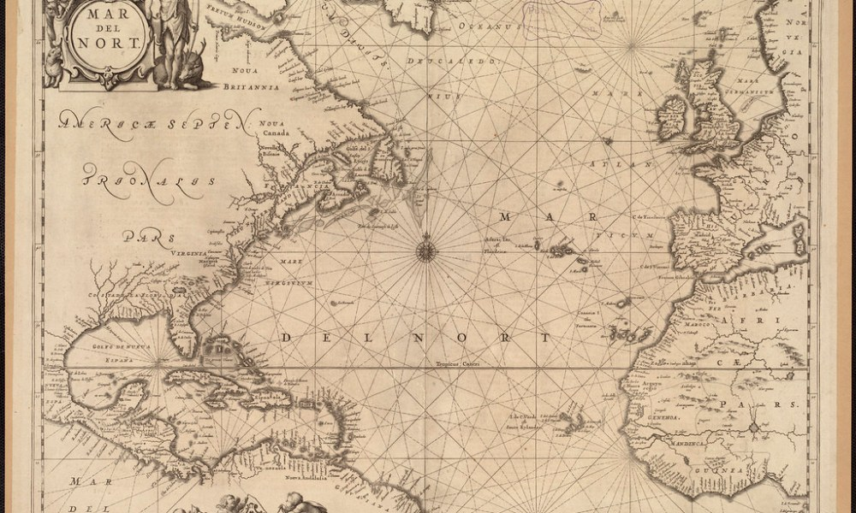
Dagens program
Hvad lærte vi i sidste lektion; diskussion m. sideperson om hovedpointer
Forskning i kolonihistorie før 1990’erne; klassiske positioner og tilgange
Postkolonialisme som teoretisk position; postkolonialisme i dansk forskning
Atlantisk historieskrivning; nye tendenser; Armitages perspektiv
Atlanterhavet m. Grønland og Caribien

Slide 4
Hvad lærte vi sidste gang?

Slide 5
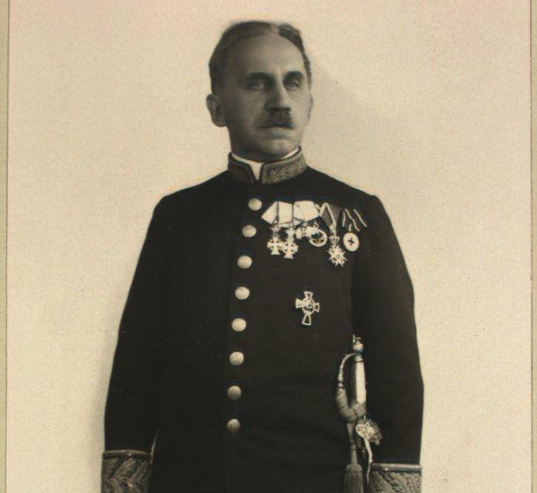
Klassisk kolonihistorie
Klassisk kolonihistorie fra ca. 1600-1990; af hvide mænd om andre hvide mænd
Begivenheds- og administrationshistorie; rejseberetninger; opdagelsesrejser
Økonomisk historie spillede en stor rolle i 1900-tallet; produktionen af cash crops
Kompagniernes interne ledelsesregler og oktrojer; personalhistorie; få undtagelser
Dr.phil. Louis Bobé skrev grønlandsk kolonihistorie i 1900-tallet

Slide 6
Den under 19. April 1782 udstedte Instrux for Grønland for Købmændene og andre Tjenestemænd, som i næsten et Aarhundrede, om end paa mange Punkter i Tidens Løb ændret, har dannet Grundlaget for Landets Styre, lagde Fingeren paa mange Misgreb og Mangler ved det gamle System og tilstræbte Orden, hvor der før havde været planløs Forvirring. Den humane Omsorg, der præger Aanden i denne Instrux, er saa afgjort et Æreminde for det Land og de Mænd, fremfor alle J.F. Schwabe, hvem dens Tilblivelse skyldes.
- Louis Bobé (1936): Den grønlandske Handel og Kolonisations
Historie indtil 1870, s. 64.

Slide 7
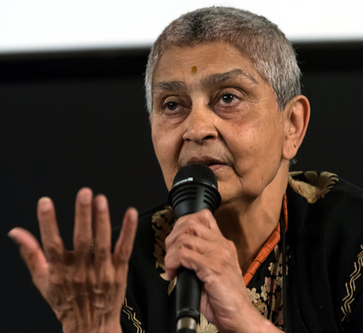
Postkolonialisme (1)
Postkolonialisme er interdisciplinær; flere fag i spil; fx historie, litteratur og filosofi
Ikke kun periodisk efter kolonialismen; ny læsning af kolonitid; opgør m. kolonitiden
Opgør med klassisk kolonihistorie; forsøg på at fremskrive ”the subaltern”; stemmer
”The subaltern” kan omfatte slaver, straffe-fanger, kvinder, bønder; gen. undertrykte
Gayatri Spivak har bl.a. skrevet ”Can the subaltern speak?”

Slide 8
De talrigt citerede replikker [fra Egede-familiens bøger], som angiveligt skal være udtalt af grønlændere, viser sig imidlertid gerne at være udvalgt med omhu og indgå i forfatterens egne argumentationer: som når f.eks. grønlændernes kvikke bemærkninger giver ekstra slagkraft til Poul Egedes kritik af de hollandske hvalfangeres handlemåde, eller af den usømmelige optræden blandt de menige europæere ved kolonierne – det førstnævnte som forsvar for de meget konsekvente militære foranstaltninger som udvistes fra dansk side over for hollænderne, det sidstnævnte som et diskret hib til de myndigheder der havde så slet en forståelse for udvælgelsen af det mandskab som sendtes til Grønland
– Kirsten Thisted (1997): Dengang i de ikke rigtigt gamle dage, s. 74.

Slide 9
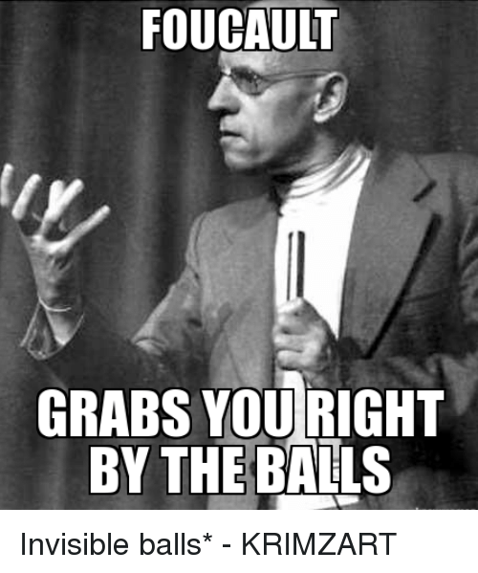
Postkolonialisme (2)
Usikkerhed om hvorvidt koloniserede stem-mer kan findes; arkivets magt; hvem skrev?
Magtkritik; historie fra neden; to read against the grain; metropol-koloni; temporalitet; rum
”colonial hegemony is never total” (Gunn, s. 165); indbyder til studier i/af modmagt
”the subaltern as an active political agent” (Gunn, s. 167); vis tilstedevær; masse-individ

Slide 10
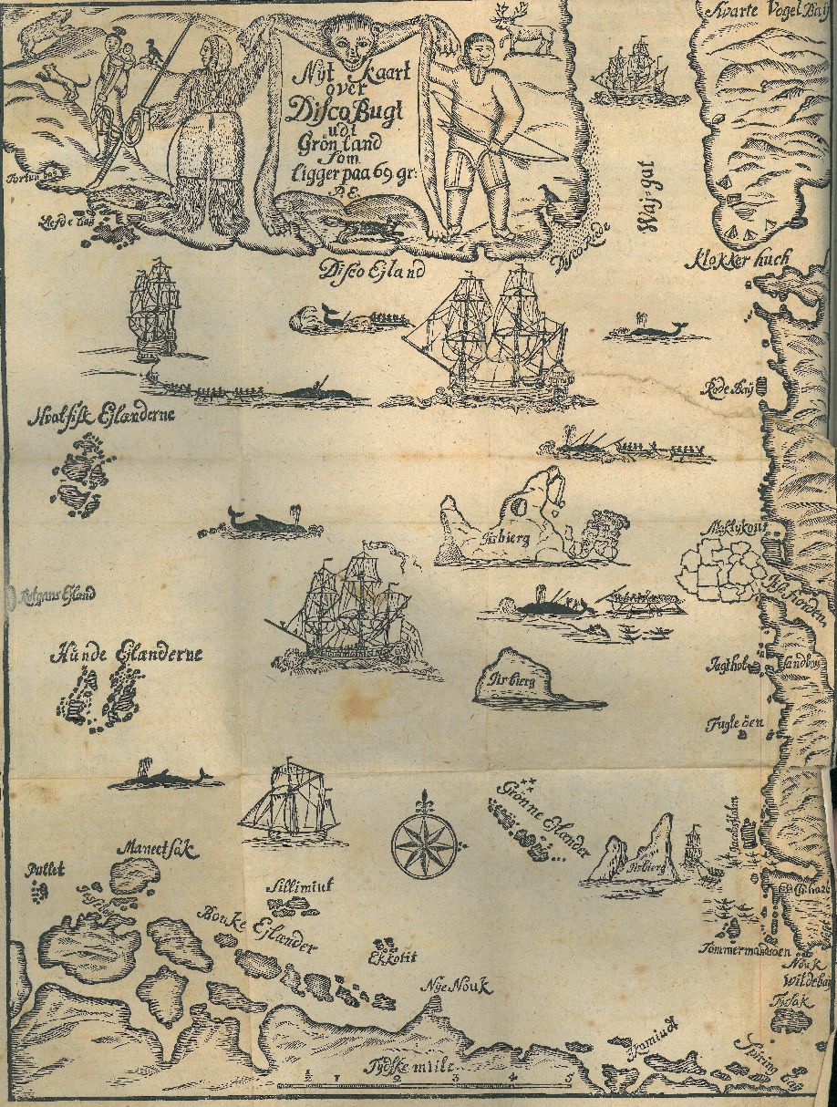
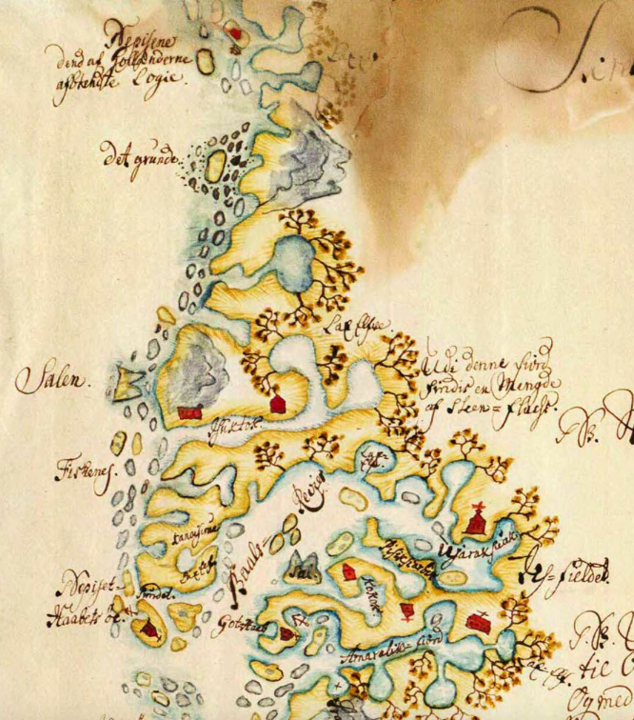

Slide 11
Postcolonialism, in short, represents the intellectual moment at which, to quote the title of a pioneering study, the empire strikes back
- Simon Gunn (2006): History and Cultural Theory, s. 160

Slide 12
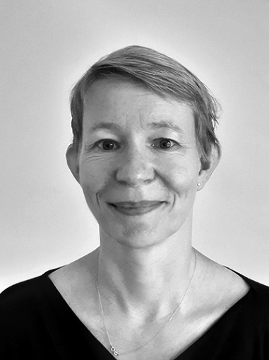

Postkolonialisme i Danmark
Brimnes (2013) tilbyder en god oversigt over postkoloniale bidrag; inspiration til opgave
Fælles: Opgør m. klassisk kolonihistorie; gør Danmark til en kolonimagt blandt andre
Fremskrive marginaliserede stemmer; slaver (Simonsen) og straffefanger (Heinsen)
Magtkritik; seksualitet; materialitet; kolonial guvernementalitet; de andres kultur
Gunvor Simonsen (KU) Johan Heinsen (AAU)

Slide 13
PAUSE

Slide 14
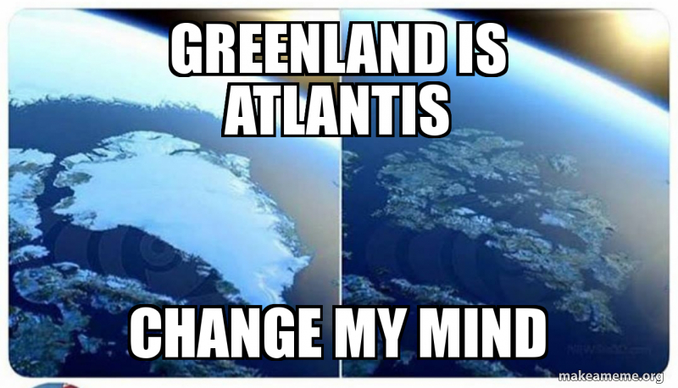
Atlantisk historieskrivning
Der fandtes atlantisk historieskrivning f. 1900-tallet; national; Saxo og Englandstogterne
”Complex of seas” (Armitage, s. 89); opdeling langs ækvator; Fr. Douglass og forbindelser
Moderne atlantisk historieskrivning opstod e. Anden Verdenskrig; var det et tilfælde?
E1970; opgør med ‘complex of seas’; gen-tænk tid og rum; relation til historieforskning

Slide 15
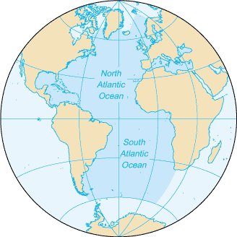

Slide 16
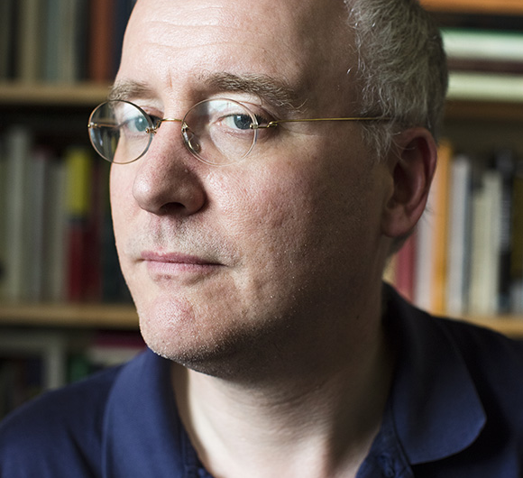
David Armitage (1)
Armitage foreslog i 2002 tre typologier for atlantisk historie; skalering; regionalt
1) Circum-atlantisk; transnational; forbindel-ser; bestemt udvekslingszone; cirkulation
2) Trans-atlantisk; sammenligninger imellem imperier, nationer, stater og lignende samf.
3) Cis-atlantisk; ethvert steds relation til den videre atlantiske verden; bryd isolation
David Armitage, historieprofessor, Harvard University

Slide 17
David Armitage (2)
Behov for tre supplerende typologier i 2017; igen fokus på skalering; mere globalt
1) Infra-atlantisk; subregioner; integritet; intet krav om forbindelser; ”a sea of islands” (s. 99)
2) Subatlantisk; ”the ocean itself” (s. 103); tek-nologi; viden; arkæologi; miljø- og dyrehist.
3) Ekstra-atlantisk; ”a gateway” (s. 106); ak-tører; materialitet (kolonialvarer); globalt blik
David Armitage, historieprofessor, Harvard University

Slide 18
Lidt mere om subregional atlantisk historieskrivning:
Imperial entanglement was always incomplete because a patchwork of corridors and enclaves rendered empires uneven in their penetration and, like any network, made up as much of holes as linkages
- David Armitage (2017): The Atlantic Ocean, s. 101

Slide 19

Gruppearbejde
Hvordan adskiller postkolonialisme sig fra den klassiske forskning i kolonihistorie?
Hvordan tænker du, at historikeren kan bruge postkolonialismens tilgange?
Hvordan optræder postkolonialismen i de tre 2017-typologier hos Armitage?
Hvad synes du, at der virker godt / mindre godt i Armitages tekst – især 2017-typol.?

